Slide 1
Pagsusuri ng Patalastas

Slide 2
Pagbasa ng Talambuhay, Talaarawan, at Teksto
Hindi lahat ng napanonood o nakikita, naririnig, at nababasa ay masasabing tama at totoo. Ang mga ito ay kailangan munang alamin o suriin kung dapat bang paniwalaan o tanggapin, lalo pa kung ang mga ito
ay patalastas.
Ang paksa ay sumasagot sa tanong na “ano ang pinag-uusapan.” Tandaan na malalaman mo ang paksang pinaguusapan sa teksto kung:
a. may mga salitang palaging nababanggit o nauulit; at
b. may gustong iparating na mensahe ang larawan o nakasulat.

Slide 3
Pagbasa ng Talambuhay, Talaarawan, at Teksto
Nakararamdam ng kasiyahan ang mga tao kapag naibibigay ng patalastas ang tamang impormasyon at napatutunayan nilang tama ang impormasyong hatid ng patalastas. Ngunit tandaan, dapat ay palaging maging matalinong mamimili. Hindi lahat ng patalastas ay totoo ang sinasabi. Narito ang mga katangian ng isang matalinong mamimili:
1. Mapanuri – tinitingnan muna kung ang binibili ay walang sira, tama ang timbang, o hindi pa expired.
2. Marunong maghanap ng mga alternatibo – humahanap ng mga pamalit sa produktong dating binibili.
3. Makatwiran – isinasaalang-alang ang presyo at kalidad ng produkto. Inuuna ang mga bagay na mahalagang bilhin.
4. Hindi nagpapadala sa patalastas – mas tinitingnan ang kalidad ng produkto at hindi kung sino ang nag-endorso ng produkto.

Slide 4
Pagbasa ng Talambuhay, Talaarawan, at Teksto
Kagaya ng nabanggit, hindi lahat ng patalastas ay totoo ang sinasabi. Dapat ay marunong magsuri ng mga patalastas upang maiwasan ang pagkadismaya. Narito ang mga dapat isaalang-alang sa pagsusuri ng
patalastas:
1. Layunin – alamin ang pakinabang ng produkto. Suriin ang dahilan kung bakit dapat maniwala sa sinasabi ng patalastas.
May tatlong layunin ang mga patalastas:
a. Magbigay ng impormasyon – tungkol sa bagong produkto, paano ginagamit ang produkto, at ano ang epekto nito.
b. Manghikayat – halimbawa nito ay inaakit ang mamimili na palitan ang dating produktong ginagamit.
c. Magbigay ng paalala – Nagpapaalala ito kung bakit kailangan ang produkto at saan ito mabibili.

Slide 5
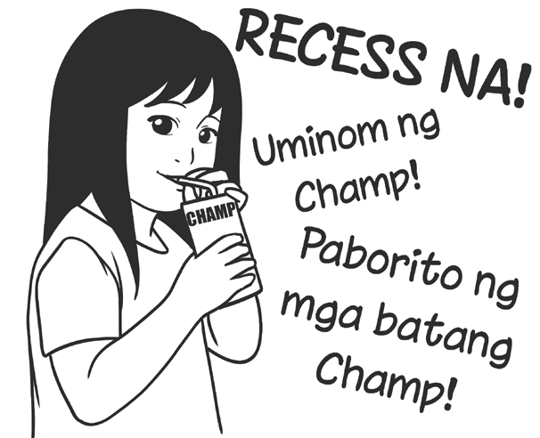
Pagbasa ng Talambuhay, Talaarawan, at Teksto
2. Target na madla o pangkat ng tao – alamin kung sino ang pangkat o grupo ng taong hinihikayat na gumamit ng produkto o serbisyo.
Halimbawa:
Hinihikayat ng patalastas na ito ang mga bata na bumili at uminom ng ganitong uri ng produkto.

Slide 6
Pagbasa ng Talambuhay, Talaarawan, at Teksto
3. Pangangatwiran at mga patunay – alamin ang mga dahilan at mga patunay para tangkilikin ang produkto sa patalastas.
Mga halimbawa:
Dapat mong bilhin ang produkto sapagkat…
Kung hindi mo ito gagamitin, maaaring…
Maaaring ipakita lamang sa patalastas ang positibong mangyayari kung gagamitin ang produkto. Puwede rin namang ipakita ng patalastas kung ano ang negatibong mangyayari kung hindi bibilhin ang isang produkto.
Kaya mahalaga na maging mapanuri upang hindi malinlang ang isang mamimili.

Slide 7
Pagsasanay
I. Panuto: Suriin kung anong uri ng mamimili ang inilalarawan sa bawat pangungusap. Piliin ang letra ng tamang sagot sa kahon na nasa ibaba. Maaaring maulit ang letra ng sagot sa ibang bilang.
a. Mapanuri b. Naghahanap ng alternatibo c. Makatwiran d. Hindi nagpapadala sa patalastas
1. Nagreklamo sa kahera si Liza dahil may basag ang basong naibigay sa kaniya.
2. Tumaas ang presyo ng toothpaste na binibili niya kaya pinalitan niya ito ng produkto na may parehong kalidad.
3. Pinag-iisipan ni Mona kung kailangan na ba talaga niyang magpalit ng cell phone.
4. Paborito niya ang artista na nag-eendorso ng isang produkto pero hindi niya bibilhin ang nasabing produkto dahil hindi niya naman kailangan.
5. Ibinalik niya ang sardinas sa kinalalagyan nito. Buy one take one ito pero sa makalawa na ang petsa ng expiration.

Slide 8
Susi sa Pagwawasto
1. a/c (maaaring mapanuri o kaya ay makatwiran)
2. b
3. c
4. d
5. a

